Slide 1

실종·유괴 예방 교육 · 저학년
인터넷 친구가 만나자고 하면
꼭 어른에게 먼저 말해요
Notes:
[도입 · 5분] 표지를 보여 주고 질문으로 생각 열기

Slide 2
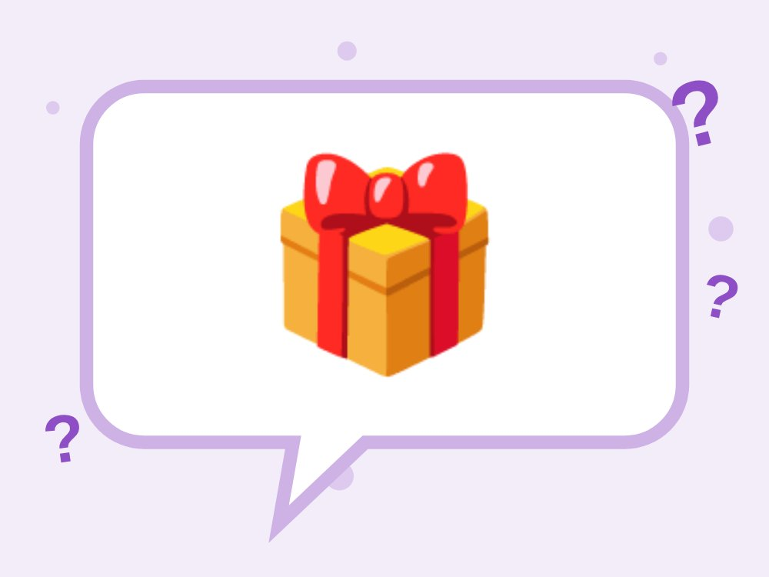
생각해 볼까요?
게임 친구가 선물 준다며 만나자고 하면?
Notes:
[도입 · 5분] 표지를 보여 주고 질문으로 생각 열기
진행 팁: '게임 친구'를 무조건 나쁘다고 하지 말고, '진짜 누구인지 모른다'는 점을 강조해요.

Slide 3
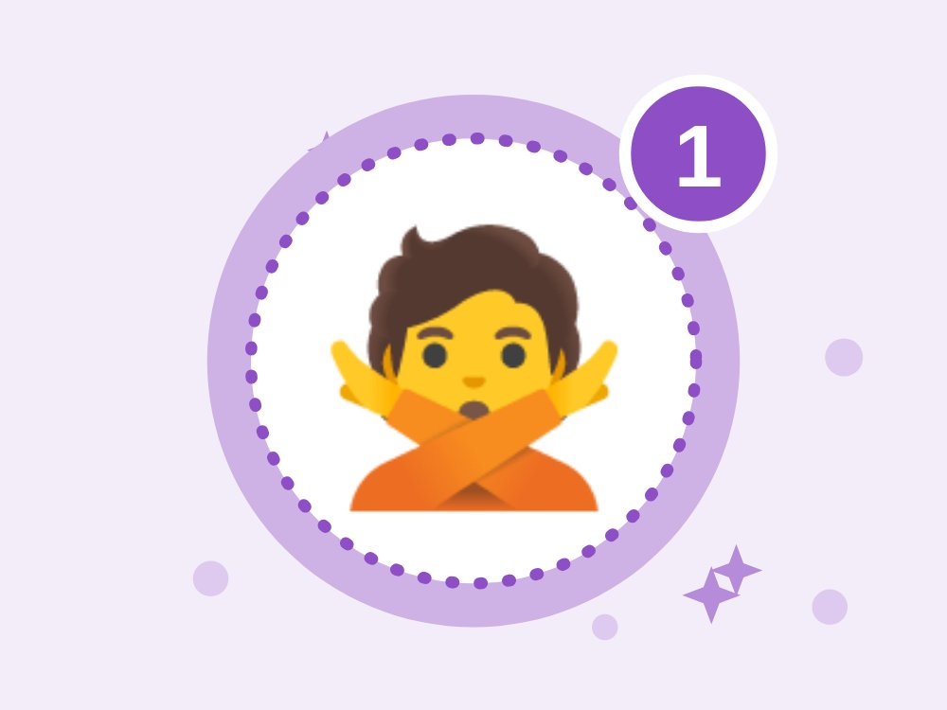
1
혼자 NO
온라인 친구와 혼자 만나지 않아요
Notes:
[전개 1 – 핵심 약속 · 10분] 혼자 NO · 어른에게 · 위치 비밀을 그림과 함께 하나씩 알아보기

Slide 4
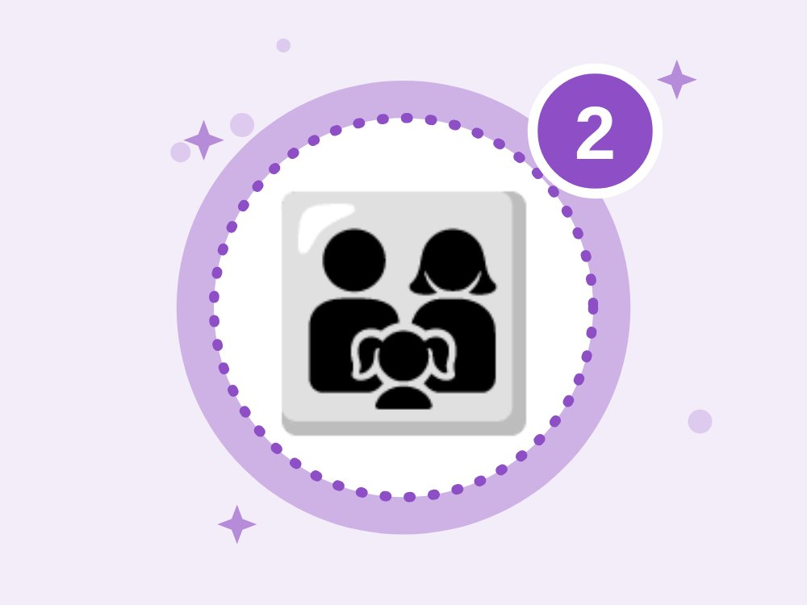
2
어른에게
만나자는 말은 바로 보호자께
Notes:
[전개 1 – 핵심 약속 · 10분] 혼자 NO · 어른에게 · 위치 비밀을 그림과 함께 하나씩 알아보기

Slide 5

3
위치 비밀
학교·집·지금 있는 곳을 알려 주지 않아요
Notes:
[전개 1 – 핵심 약속 · 10분] 혼자 NO · 어른에게 · 위치 비밀을 그림과 함께 하나씩 알아보기
진행 팁: 사진 속 교복, 학교 이름, 동네 간판도 위치를 알려 줄 수 있어요.

Slide 6
O X 퀴즈 1 / 4
게임 친구가 선물 준다고 하면 혼자 나가 받아요.
O
X
Notes:
정답은 X예요. 아이들이 팔로 O 또는 X를 만들어 답하게 해요. 다음 장에 정답과 해설이 나와요.
[전개 2 – O X 퀴즈 · 10분] 팔로 O X를 만들어 답하고 이유 말하기

Slide 7
O X 퀴즈 1 / 4
게임 친구가 선물 준다고 하면 혼자 나가 받아요.
O
X
X · 혼자 가지 말고 어른께 말해요.
온라인에서는 상대가 진짜 누구인지 알 수 없어요. 만나자는 말을 들으면 혼자 가지 말고 보호자에게 먼저 말해요.
Notes:
정답: X — 혼자 가지 말고 어른께 말해요.
해설: 온라인에서는 상대가 진짜 누구인지 알 수 없어요. 만나자는 말을 들으면 혼자 가지 말고 보호자에게 먼저 말해요.

Slide 8
O X 퀴즈 2 / 4
만나자는 메시지는 보호자에게 보여 줘요.
O
X
Notes:
정답은 O예요. 아이들이 팔로 O 또는 X를 만들어 답하게 해요. 다음 장에 정답과 해설이 나와요.

Slide 9
O X 퀴즈 2 / 4
만나자는 메시지는 보호자에게 보여 줘요.
O
X
O · 보여 주면 어른이 도울 수 있어요.
메시지를 보여 줘도 혼나는 게 아니에요. 어른이 확인하면 나를 안전하게 지킬 수 있어요.
Notes:
정답: O — 보여 주면 어른이 도울 수 있어요.
해설: 메시지를 보여 줘도 혼나는 게 아니에요. 어른이 확인하면 나를 안전하게 지킬 수 있어요.

Slide 10
O X 퀴즈 3 / 4
사진 속 학교 이름도 내 위치를 알려 줄 수 있어요.
O
X
Notes:
정답은 O예요. 아이들이 팔로 O 또는 X를 만들어 답하게 해요. 다음 장에 정답과 해설이 나와요.

Slide 11
O X 퀴즈 3 / 4
사진 속 학교 이름도 내 위치를 알려 줄 수 있어요.
O
X
O · 작은 정보도 모이면 위치가 돼요.
교복, 학교 이름, 동네 간판이 보이는 사진으로 내가 있는 곳을 알 수 있어요. 올리기 전에 확인해요.
Notes:
정답: O — 작은 정보도 모이면 위치가 돼요.
해설: 교복, 학교 이름, 동네 간판이 보이는 사진으로 내가 있는 곳을 알 수 있어요. 올리기 전에 확인해요.

Slide 12
O X 퀴즈 4 / 4
친한 온라인 친구에게는 집 주소를 알려 줘도 돼요.
O
X
Notes:
정답은 X예요. 아이들이 팔로 O 또는 X를 만들어 답하게 해요. 다음 장에 정답과 해설이 나와요.

Slide 13
O X 퀴즈 4 / 4
친한 온라인 친구에게는 집 주소를 알려 줘도 돼요.
O
X
X · 주소는 온라인에서 알려 주지 않아요.
아무리 친해 보여도 온라인 친구는 얼굴을 모르는 사람이에요. 집 주소는 알려 주지 않아요.
Notes:
정답: X — 주소는 온라인에서 알려 주지 않아요.
해설: 아무리 친해 보여도 온라인 친구는 얼굴을 모르는 사람이에요. 집 주소는 알려 주지 않아요.

Slide 14
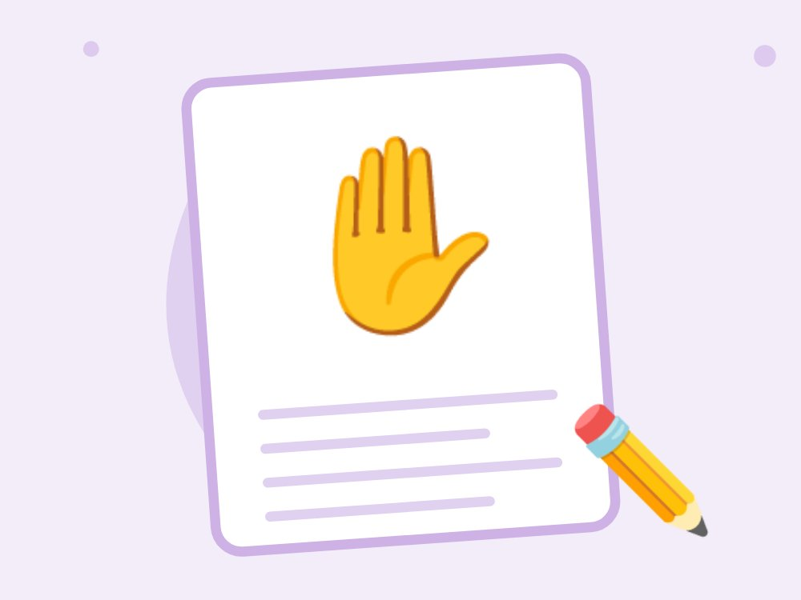
말할까? 말까?
상황 카드를 듣고 '어른께 말해요' 손 들기
Notes:
[활동 – 말할까? 말까? · 10분] 상황 카드를 듣고 '어른께 말해요' 손 들기
진행 팁: 상황 카드(예: 게임 친구가 사진 보내 달래요, 선물 주러 온대요, 학교 이름을 물어봐요)를 읽어 주면 '어른께 말해요!' 하고 손을 들어요.

Slide 15
🙅
혼자NO
👨‍👩‍👧
어른께
📍
비밀
오늘의 약속 · 다 같이 외쳐요!
Notes:
[정리 · 5분] 오늘의 약속 다 같이 외치고 활동지 나눠 주기

Slide 16
📚 알아 두면 좋아요 (선생님용)
대리입금: 청소년에게 소액을 빌려주고 고액의 '수고비'를 받는 불법 사금융. 금융감독원이 소비자 경보를 낸 적이 있어요.
보이스피싱 현금 수거·전달에 청소년이 고액 알바로 모집되는 사례가 있어요. 모르고 가담해도 처벌될 수 있어요.
통장·체크카드 대여·양도는 「전자금융거래법」 위반이에요.
Q. 이미 가담한 학생이 털어놓으면요?
A. 혼내기보다 '더 늦기 전에 말해 줘서 고마워'라고 말하고, 보호자와 함께 112에 상담하도록 연결해 주세요.
Q. 대리입금 피해 신고는 어디로?
A. 협박이 있으면 112, 불법 사금융은 금융감독원 불법사금융 신고센터(금융감독원 누리집)에서 상담할 수 있어요.
Notes:
이 장은 선생님용이에요. 아이들에게 보여 줄 필요는 없어요.

Slide 17
선생님용 준비 메모
준비물
공식 자료
TV 또는 빔프로젝터
활동지(인원수만큼)
상황 카드
O X 판
경찰청 – 사이버범죄 신고시스템 (누리집)
경찰청 안전Dream – 실종 예방, 지문 사전등록 (문의 182) (누리집)
안전 주의 온라인에서 만난 사람과 만나기로 했다는 말을 들으면 혼내지 말고 먼저 들어 주세요. 위험하면 112, 실종·가출이 걱정되면 182에 알려요. 대화 내용은 지우지 말고 캡처해 두어요.
Notes:
이 장은 선생님용이에요. 아이들에게 보여 줄 필요는 없어요.

